Slide 1
Неравный брак в живописи

Slide 2
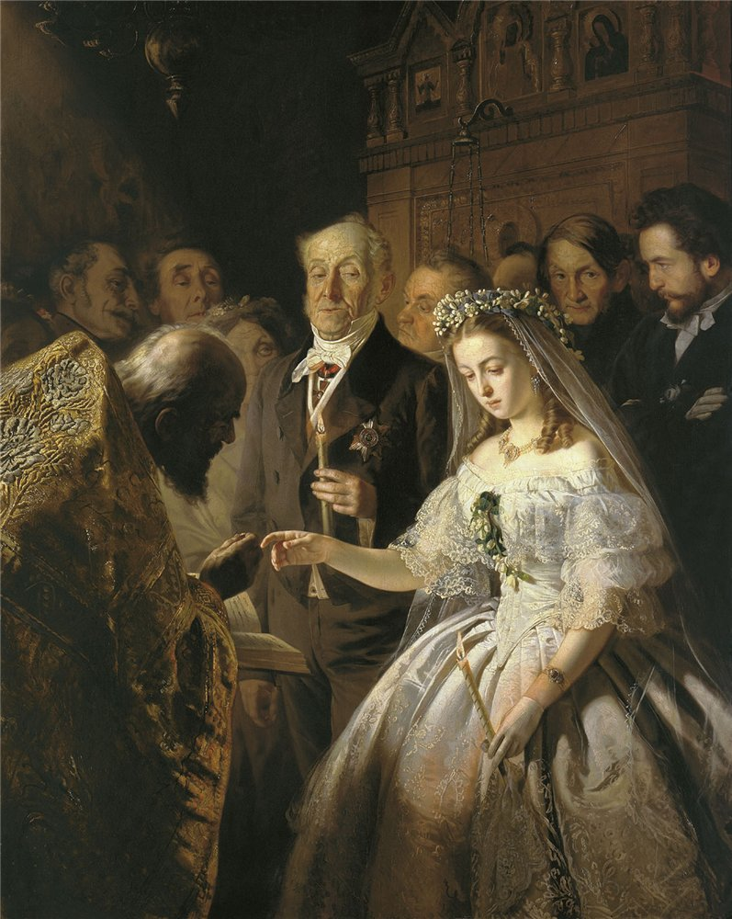
В. Пукирев «Неравный брак»

Slide 3
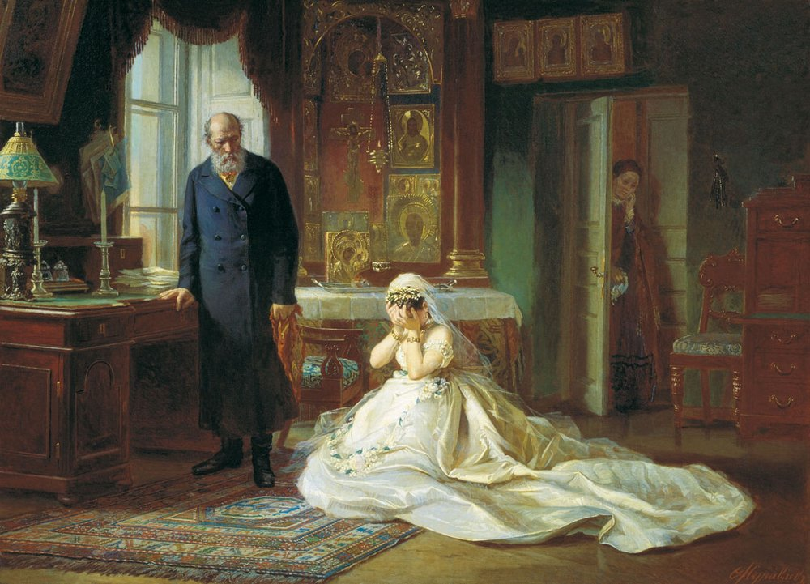
В. Журавлев «Перед венцом»

Slide 4
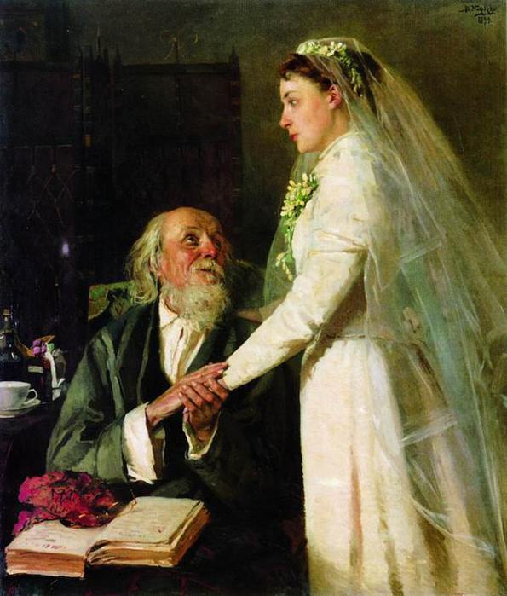
В. Журавлев «Перед венцом»

Slide 5
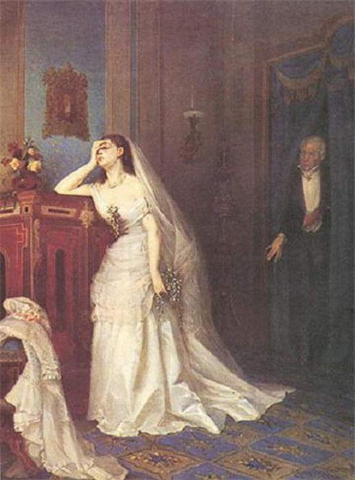
В. Журавлев «После венчания»

Slide 6
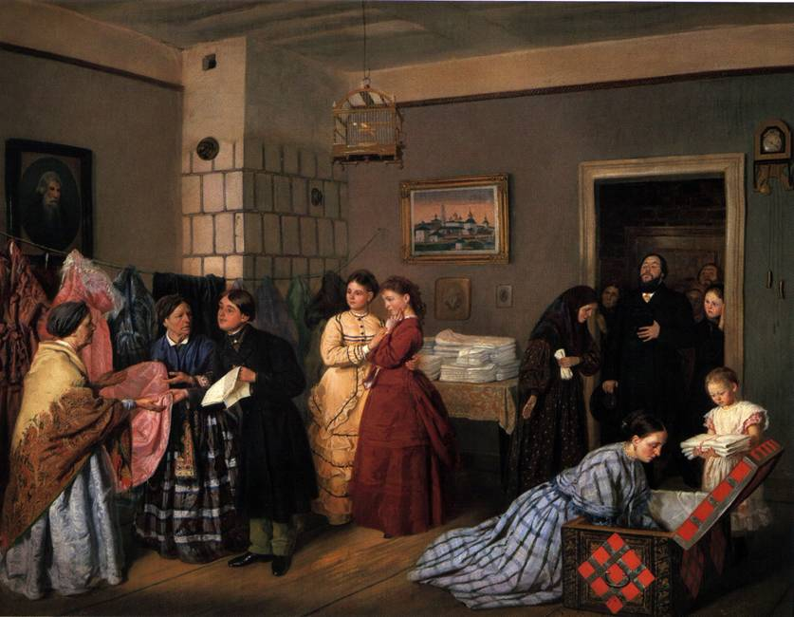

Slide 7
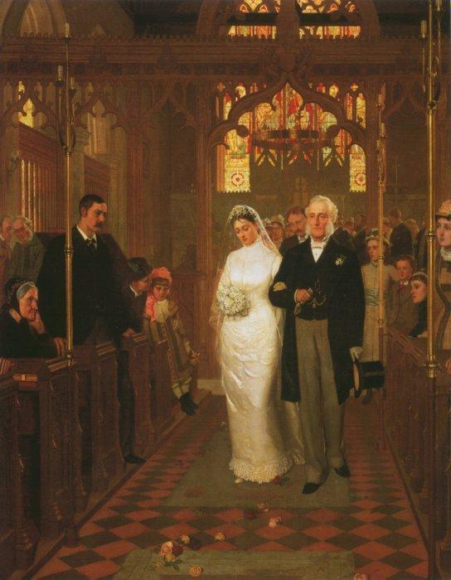
Эдмунд Блэйер – Лейтон «Пока смерть не разлучит нас»

Slide 8
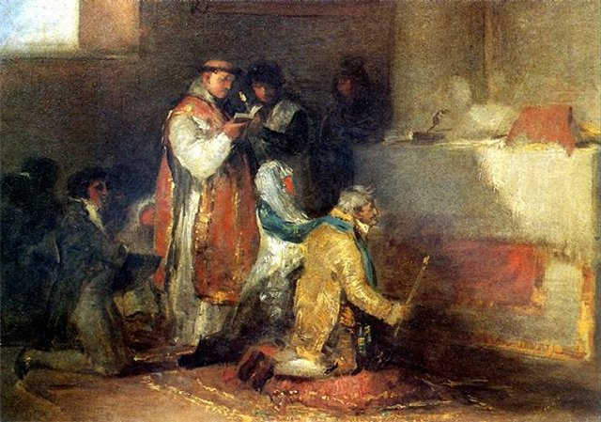
Франсиско Гойя «Неравный брак»

Slide 9
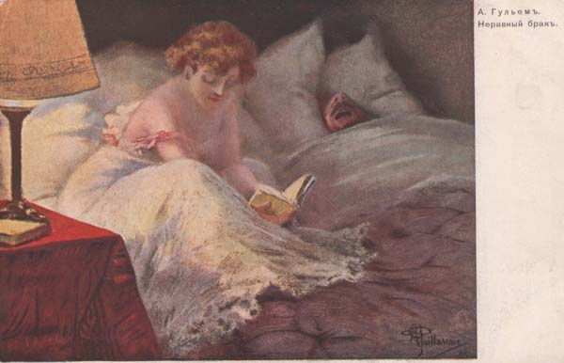

Slide 10
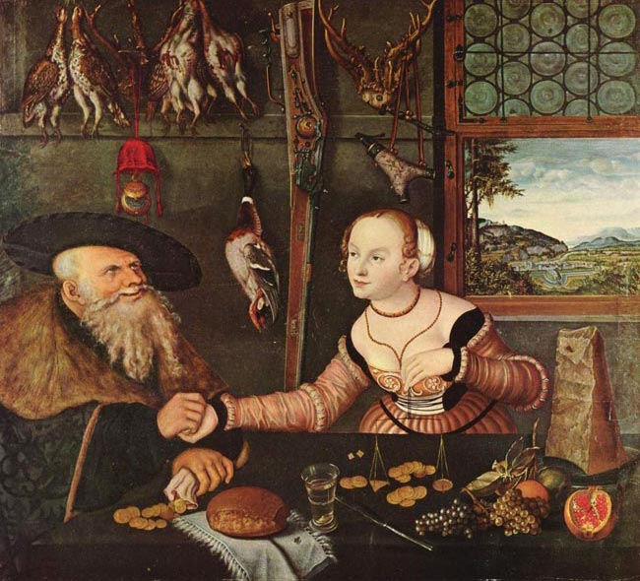
Лукас Кранах Старший «Любовь по расчету»

Slide 11
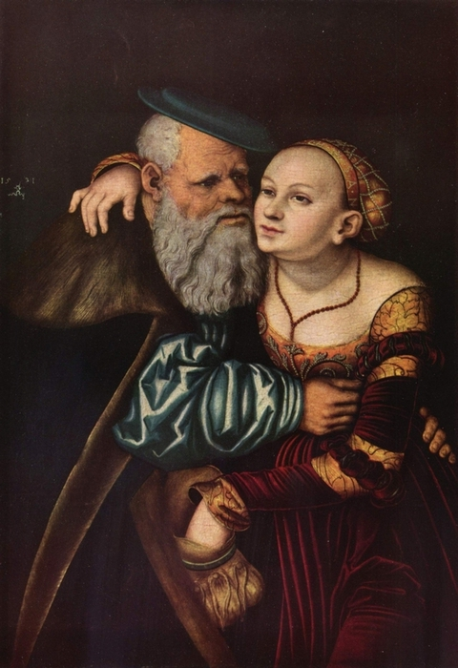
Лукас Кранах Старший «Любовь по расчету»

Slide 12
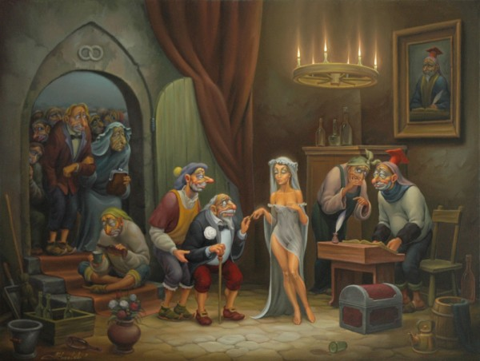
Картина- фэнтези художника Анатолия Козельского "Неравный брак"

